Slide 1



Возможности Программы продвижения русского языка и образования на русском языке

Slide 2



Цели Программы
Доступность изучения русского языка и образования на русском языке
Конкурентоспособное позиционирование образования на русском языке в мире

Slide 3
Инициаторы, исполнители и партнеры
И
Инициаторы
Совет по русскому языку при Правительстве РФ
Министерство образования и науки Российской Федерации
Организационно-аналитический и научно-методический центр Программы – Институт Пушкина
www.pushkin.institute
П
Партнеры
Россотрудничество
Фонд «Русский мир»
Международная ассоциация преподавателей русского языка и литературы
Российская организация преподавателей русского языка и литературы
Вузы 9 регионов России: Алтайский край, Карелия, Поволжье, Северный Кавказ, Сибирь, Урал, Центральный регион, а также вузы Москвы и Санкт-Петербург

Slide 4

Государственный институт русского языка
им. А. С. Пушкина
Аффилированный член Европейской ассоциации лингвистических тесторов ALTE
Учредитель и член Российского тестового консорциума
Базовая организация государств-участников СНГ по преподаванию русского языка (по решению Совета глав правительств государств СНГ)
С 2014 года – информационно-аналитический и организационно-методический центр Программы продвижения русского языка и образования на русском языке

Slide 5

Целевые аудитории Программы
В мире
Иностранные граждане
Соотечественники и их дети
Школьники (русские школы, школы с РКИ)
Преподаватели-русисты, педагоги и тьюторы
В России
Школьники-иностранные граждане
Трудовые мигранты
Экспаты в России
Иностранные граждане, желающие получить гражданство РФ
Дети-билингвы
Абитуриенты и студенты-иностранные граждане
Преподаватели-русисты

Slide 6
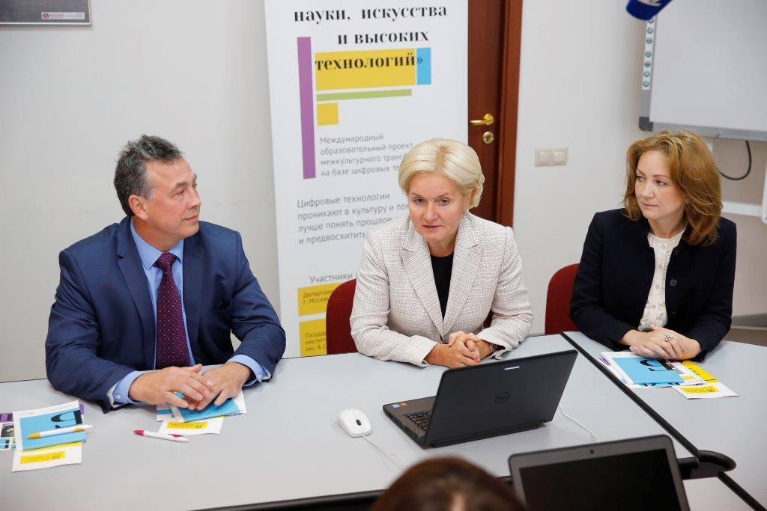
Направления Программы
«Образование на русском»
pushkininstitute.ru
Портал дистанционного образования официально открыла 1 сентября 2014 года Заместитель Председателя Правительства РФ Ольга Юрьевна Голодец
Общественно-значимые
и просветительские мероприятия
в России и за рубежом
Международные выставки, конференции
Фестивали и акции, олимпиады и конкурсы
Образовательный туризм и выездные языковые школы

Slide 7
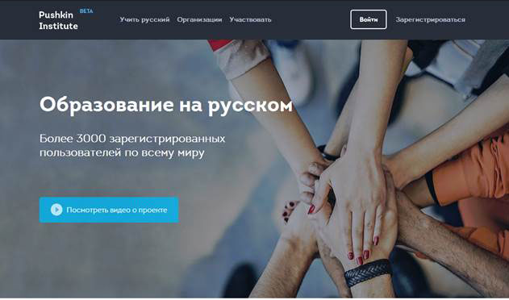
Портал «Образование на русском»
(система открытого дистанционного образования)
pushkininstitute.ru
Русская школа
  Общее образование
  модули с 1 по 11 класс, подготовка к ЕГЭ
  Дополнительное образование
  по гуманитарным и техническим дисциплинам, культуре и искусству
На портале также будет представлен календарь ключевых мероприятий
Школа профессиональной поддержки
  Курсы повышения квалификации
  и программы профессиональной переподготовки
  После сдачи контрольного испытания в очной
  форме слушатели получают удостоверяющий сертификат
Школа русского языка
  Тестирование и курсы РКИ А1 – С2
  Курсы профессиональной лексики –
  «Электронный подготовительный факультет»
Notes:
Надо визуально сделать более читаемо

Slide 8


Slide 9
Программа в цифрах
Ноябрь 2013 г. создан Совет по русскому языку при Правительстве РФ, принята Программа продвижения русского языка и образования на русском
Сетевая программа изучения русского языка и образования на русском - «Институт Пушкина» откроется на базе школ, вузов, Российских центров науки и культуры Россотрудничества по всему миру
Более 30 стран мира охватит Программа продвижения русского языка и образования на русском языке
Более 100 мероприятий проводится в 2014 г.
образовательных, просветительских, информационных
Пользователями портала
по всему миру станут
100 000 человек – к концу 2014 г.
3 000 000 человек – к концу 2017 г.
01 сентября 2014 года
официально начал работу портал «Образование на русском» www.pushkininstitute.ru
Более 75 курсов – в 2014 г.
Более 100 курсов – в 2015 г.
будет доступно в формате МООК на портале
6 уровней (от базового до продвинутого) курсов русского языка как иностранного откроются на портале до конца 2014 г.
Около 2000 слушателей из
20 стран обучаются в сентябре
на дистанционных курсах повышения квалификации

Slide 10

Спасибо за внимание!
pushkininstitute.ru
www.pushkin.institute
pr@pushkin.institute

